Slide 1


Phßng gi¸o dôc & ®µo t¹o QUẬN HẢI AN
TRƯỜNG thcs LÊ LỢI
Nhiệt liệt chào mừng các thầy cô giáo về dự giờ thăm lớp !
MÔN: HÌNH HỌC 7 (CÁNH DIỀU)
Giáo viên : BÙI THỊ THU THỦY

Slide 2

KHỞI ĐỘNG
1. Trong các phát biểu sau, phát biểu nào diễn đạt đúng nội dung của tiên đề EUCLID.
Nếu qua điểm M nằm ngoài đường thẳng a có hai đường thẳng song song với a thì chúng trùng nhau.
b. Cho điểm M nằm ngoài đường thẳng a. Đường thẳng đi qua M và song song với đường thẳng a là duy nhất.
c. Có duy nhất một đường thẳng song song với đường thẳng cho trước.
d. Qua điểm M nằm ngoài đường thẳng a có ít nhất một đường thẳng song song với a.
Đ
Đ

Slide 3
2. Điền vào chỗ trống (…) trong phát biểu sau:
Nếu một đường thẳng cắt hai đường thẳng song song thì:
a. Hai góc so le trong …
b. Hai góc đồng vị …
bằng nhau
bằng nhau

Slide 4
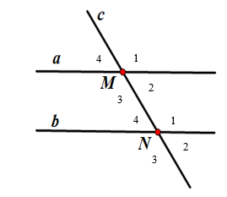
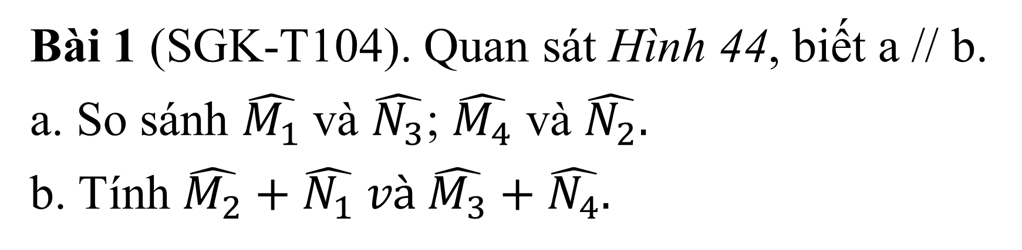
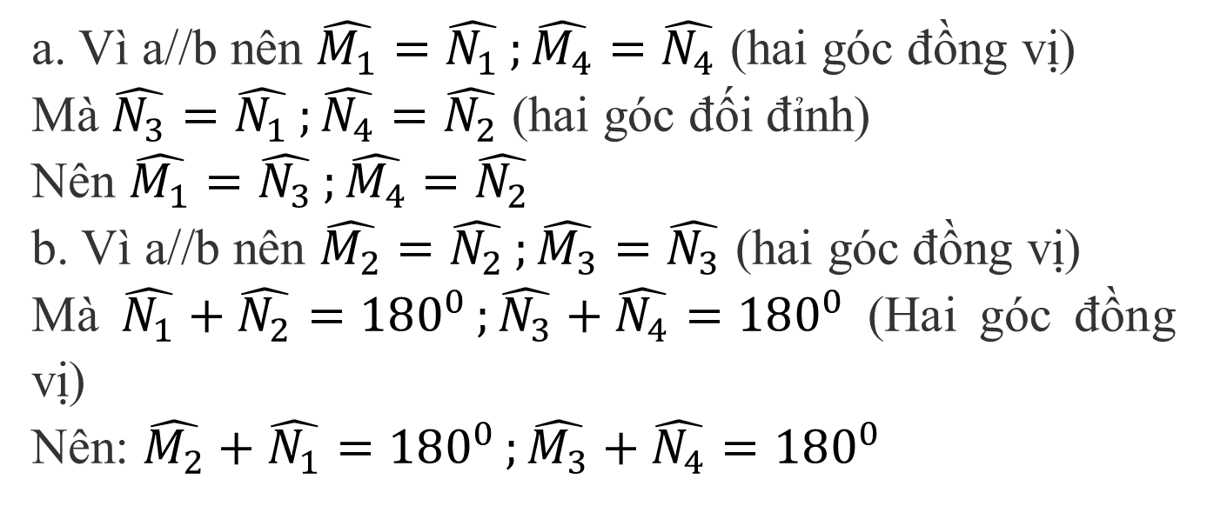
LUYỆN TẬP
Bài 1 (SGK-T104). Quan sát Hình 44, biết a // b.
a. So sánh $\hat{M_{1}}$và $\hat{N_{3}}$; $\hat{M_{4}}$ và $\hat{N_{2}}.$
b. Tính $\hat{M_{2}}+\hat{N_{1}} và \hat{M_{3}}+\hat{N_{4}}.$
Hướng dẫn giải
a. Vì a//b nên $\hat{M_{1}}=\hat{N_{1}};{\hat{M_{4}}}=\hat{N_{4}}$ (hai góc đồng vị)
Mà $\hat{N_{3}}=\hat{N_{1}};{\hat{N_{4}}}=\hat{N_{2}}$ (hai góc đối đỉnh)
Nên $\hat{M_{1}}=\hat{N_{3}};{\hat{M_{4}}}=\hat{N_{2}}$
b. Vì a//b nên $\hat{M_{2}}=\hat{N_{2}};{\hat{M_{3}}}=\hat{N_{3}}$ (hai góc đồng vị)
Mà $\hat{N_{1}}+\hat{N_{2}}=180^{0};{\hat{N_{3}}}+\hat{N_{4}}=180^{0}$ (Hai góc đồng vị)
Nên: $\hat{M_{2}}+\hat{N_{1}}=180^{0};{\hat{M_{3}}}+\hat{N_{4}}=180^{0}$

Slide 5
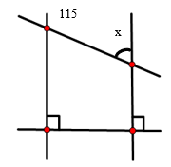
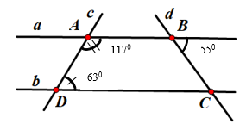
Nhóm 1.
Bài tập 2 (SGK-T104). Quan sát hình 45.
a. Vì sao hai đường thẳng a và b song song với nhau?
b. Tính số đo góc BCD.
Nhóm 2.
Bài bổ trợ 1. Tính số đo x trong hình sau. Giải thích vì sao tính được như vậy?

Slide 6
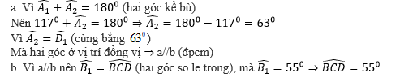
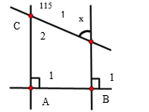
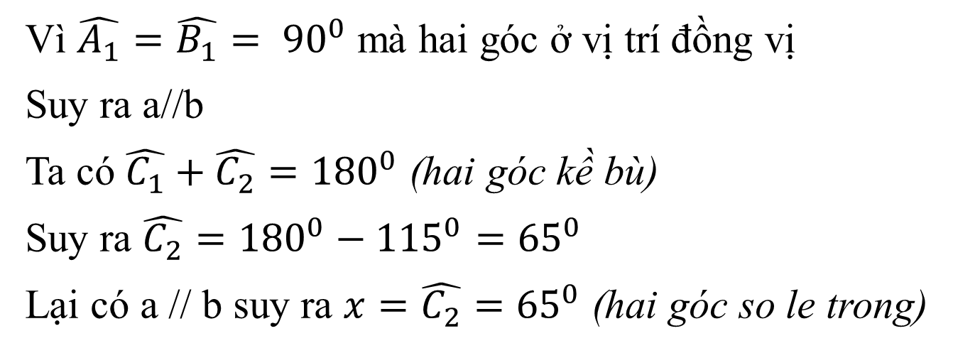
Hướng dẫn giải
Nhóm 1.
Nhóm 2.
Vì $\hat{A_{1}}=\hat{B_{1}}= {90}^{0}$ mà hai góc ở vị trí đồng vị
Suy ra a//b
Ta có $\hat{C_{1}}+\hat{C_{2}}={180}^{0}$ (hai góc kề bù)
Suy ra $\hat{C_{2}}={180}^{0}−{115}^{0}={65}^{0}$
Lại có a // b suy ra $x=\hat{C_{2}}={65}^{0}$ (hai góc so le trong)

Slide 7
Chú ý:
Quan hệ giữa tính vuông góc và song song
– Hai đường thẳng phân biệt cùng vuông góc với đường thẳng thứ ba thì hai đường thẳng đó song song với nhau.
– Một đường thẳng phân biệt vuông góc với một trong hai đường thẳng song song thì nó cũng vuông góc với đường thẳng còn lại.

Slide 8
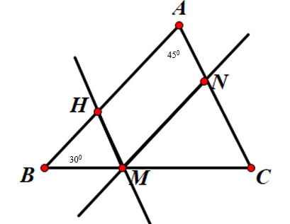
Bài bổ trợ 2. Cho tam giác ABC, góc B bằng 60⁰, góc A
bằng 45⁰, điểm M thuộc BC. Từ M kẻ đường thẳng a và b sao cho đường thẳng a song song với AB cắt AC tại N, đường thẳng b song song với AC cắt AB tại H.
a. Tính góc MNC
b. Tính góc NMH
c. Tính góc NMC
d. Tính góc BMH
e. Tính góc C
f. Tính tổng ba góc A, B, C.

Slide 9
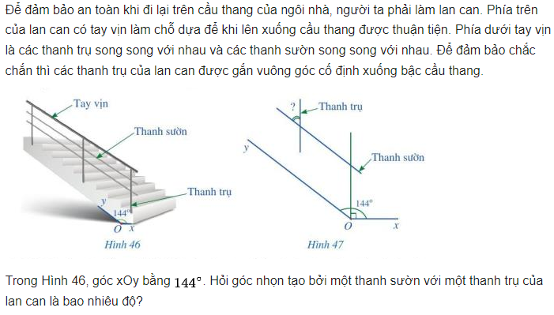
VẬN DỤNG
Bài 3 (SGK – T104)

Slide 10
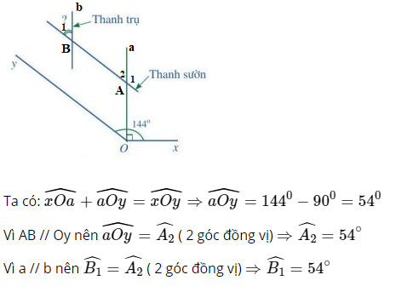
Bài 3 (SGK – T104)

Slide 11

HƯỚNG DẪN VỀ NHÀ
- Ôn lại các kiến thức về hai đường thẳng song song
- Hoàn thành các bài tập trong SBT.

Slide 12

XIN CHÂN THÀNH CẢM ƠN
QUÝ THẦY CÔ VÀ CÁC EM!

